Slide 1


Tool 8: Value Case
Benodigdheden
Doel
Werkwijze
Output

Slide 2



Value Case Meten is weten
16 uur
Projectteam
Excel bestand ‘Value Case’
Tool 8: Value Case

Slide 3
Doel
De Value Case geeft de eindgebruiker inzicht in de kosten én opbrengsten voor de organisatie, wanneer de huisvesting getransformeerd wordt naar een Kantoor vol Energie. De Value Case maakt inzichtelijk wat een duurzaam en gebruiksvriendelijk kantoor voor een bedrijf of organisatie betekent. Hier gaat het niet om de traditionele vastgoed-rekensom, maar om de waardering van de toegevoegde waarde van een gezond en energieneutraal kantoor. Dit betreft de onderstaande aspecten:
Verhogen van de arbeidsproductiviteit;
Beheersen van risico’s;
Imagoverbetering;
Bieden van flexibiliteit;
Cultuur verandering;
Waarde creatie.
Tool 8: Value Case

Slide 4
Werkwijze
Stap 1: Invullen vragenlijsten Value Case
Vragenlijst A: Kerncijfers organisatie
Vragenlijst B: Gegevens gebouw
Vragenlijst C: Exploitatie (energie- en onderhoudskosten)
Vragenlijst D: Kernwaarden / Baten
Vragenlijst E: Aanpassingen aan gebouw en installaties
Stap 2: Invullen Output Value Case
Wetenschap versus Willenschap
Kiezen van maatregelen
Businesscase per betrokken partij
Stap 3: Analyseren van de resultaten en eventueel aanpassen van stap 1 of 2.
Tool 8: Value Case

Slide 5
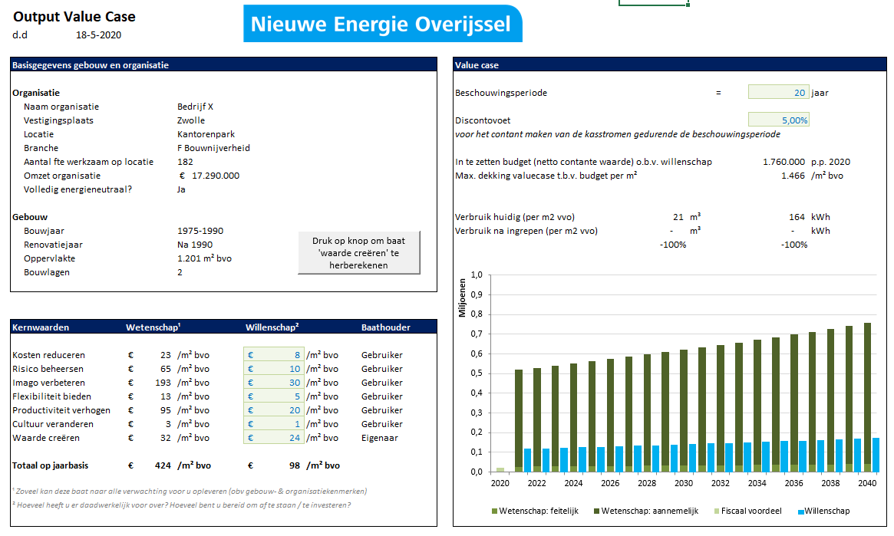
Voorbeeld
Tool 8: Value Case

Slide 6
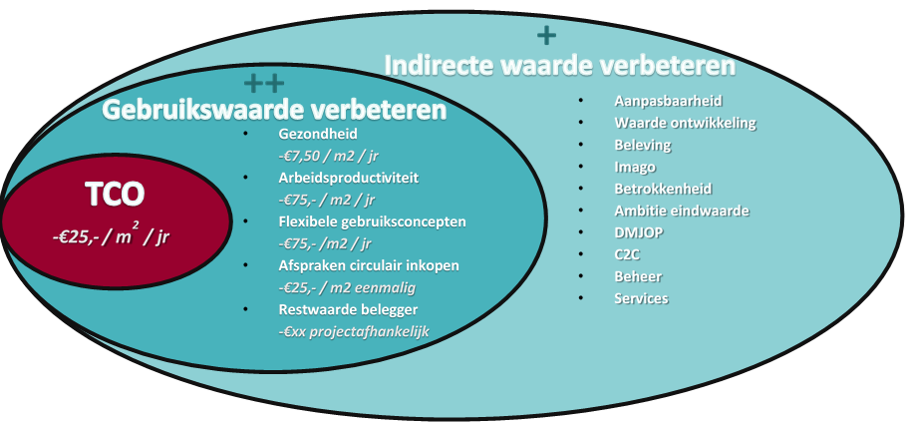
Output
Tool 8: Value Case

